Slide 1


& les ZFE
Les villes
de 15 minutes
C’est pour 2025 !

Slide 2
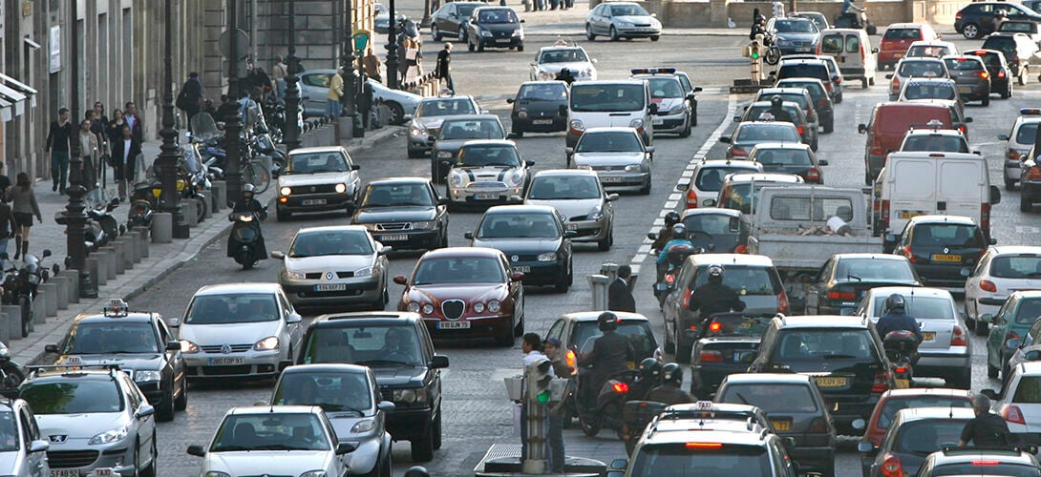
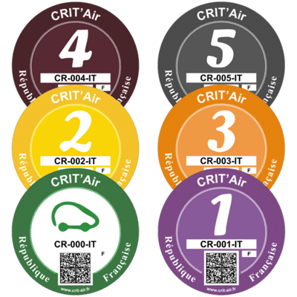

Slide 3
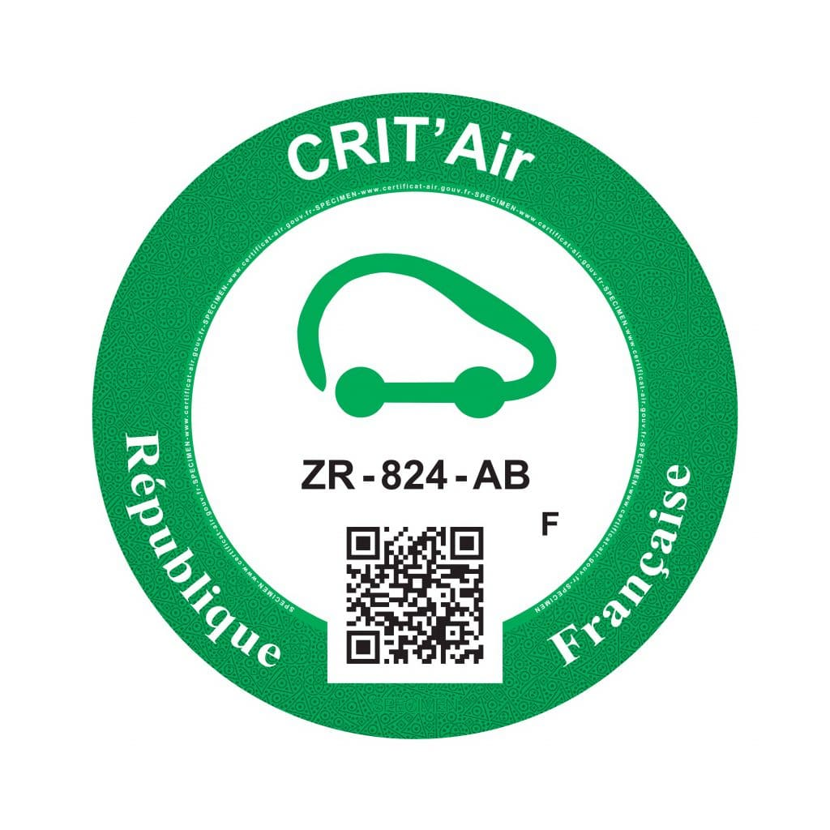





Crit’air 3
Véhicules essence ou hybride
Entre 1997 et 2005
Véhicules diesel
Entre 2006 et 2010
Crit’air 0
100% électrique
ou hydrogène
Crit’air 1
Véhicules essence, gaz
ou hybride rechargeables
Depuis le 1er janvier 2011
Crit’air 4
Véhicules diesel
Entre 2001 et 2005
Crit’air 2
Véhicules essence
ou hybride
Entre 2006 et 2010
Véhicules diesel
Depuis le 1er janvier 2011
Crit’air 5
Véhicules diesel
Entre 1997 et 2000

Slide 4


Le diesel, ce mal-noté
Et pourtant …
Publié le 02/04/2014
En retard d'une bataille, le législateur s'acharne sur un moteur diesel devenu propre alors que les moteurs essence récents émettent plus de particules.
« On nous aurait menti ?
Voué aux gémonies au moment même où la réglementation lui impose enfin d'être propre, le moteur diesel fait office de bouc émissaire devant un moteur à essence devenu beaucoup plus polluant.
C'est ce que fait apparaître une étude récente du laboratoire allemand TÜV Nord, réalisée pour le compte de l'ONG Transport & Environment. »

Slide 5

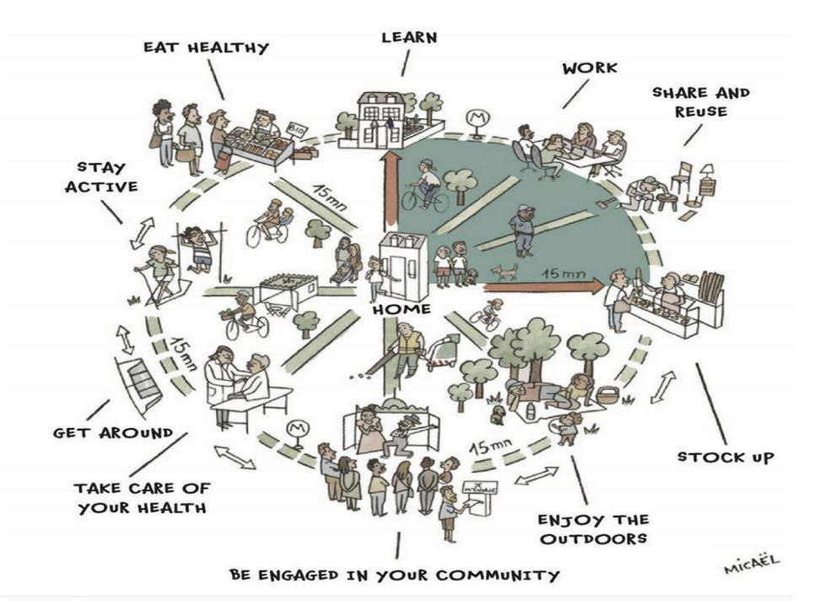
La ville de 15 minutes
26 Février 2021
Un nouveau concept de vie urbaine
peut-il contribuer à réduire nos émissions ?

Slide 6
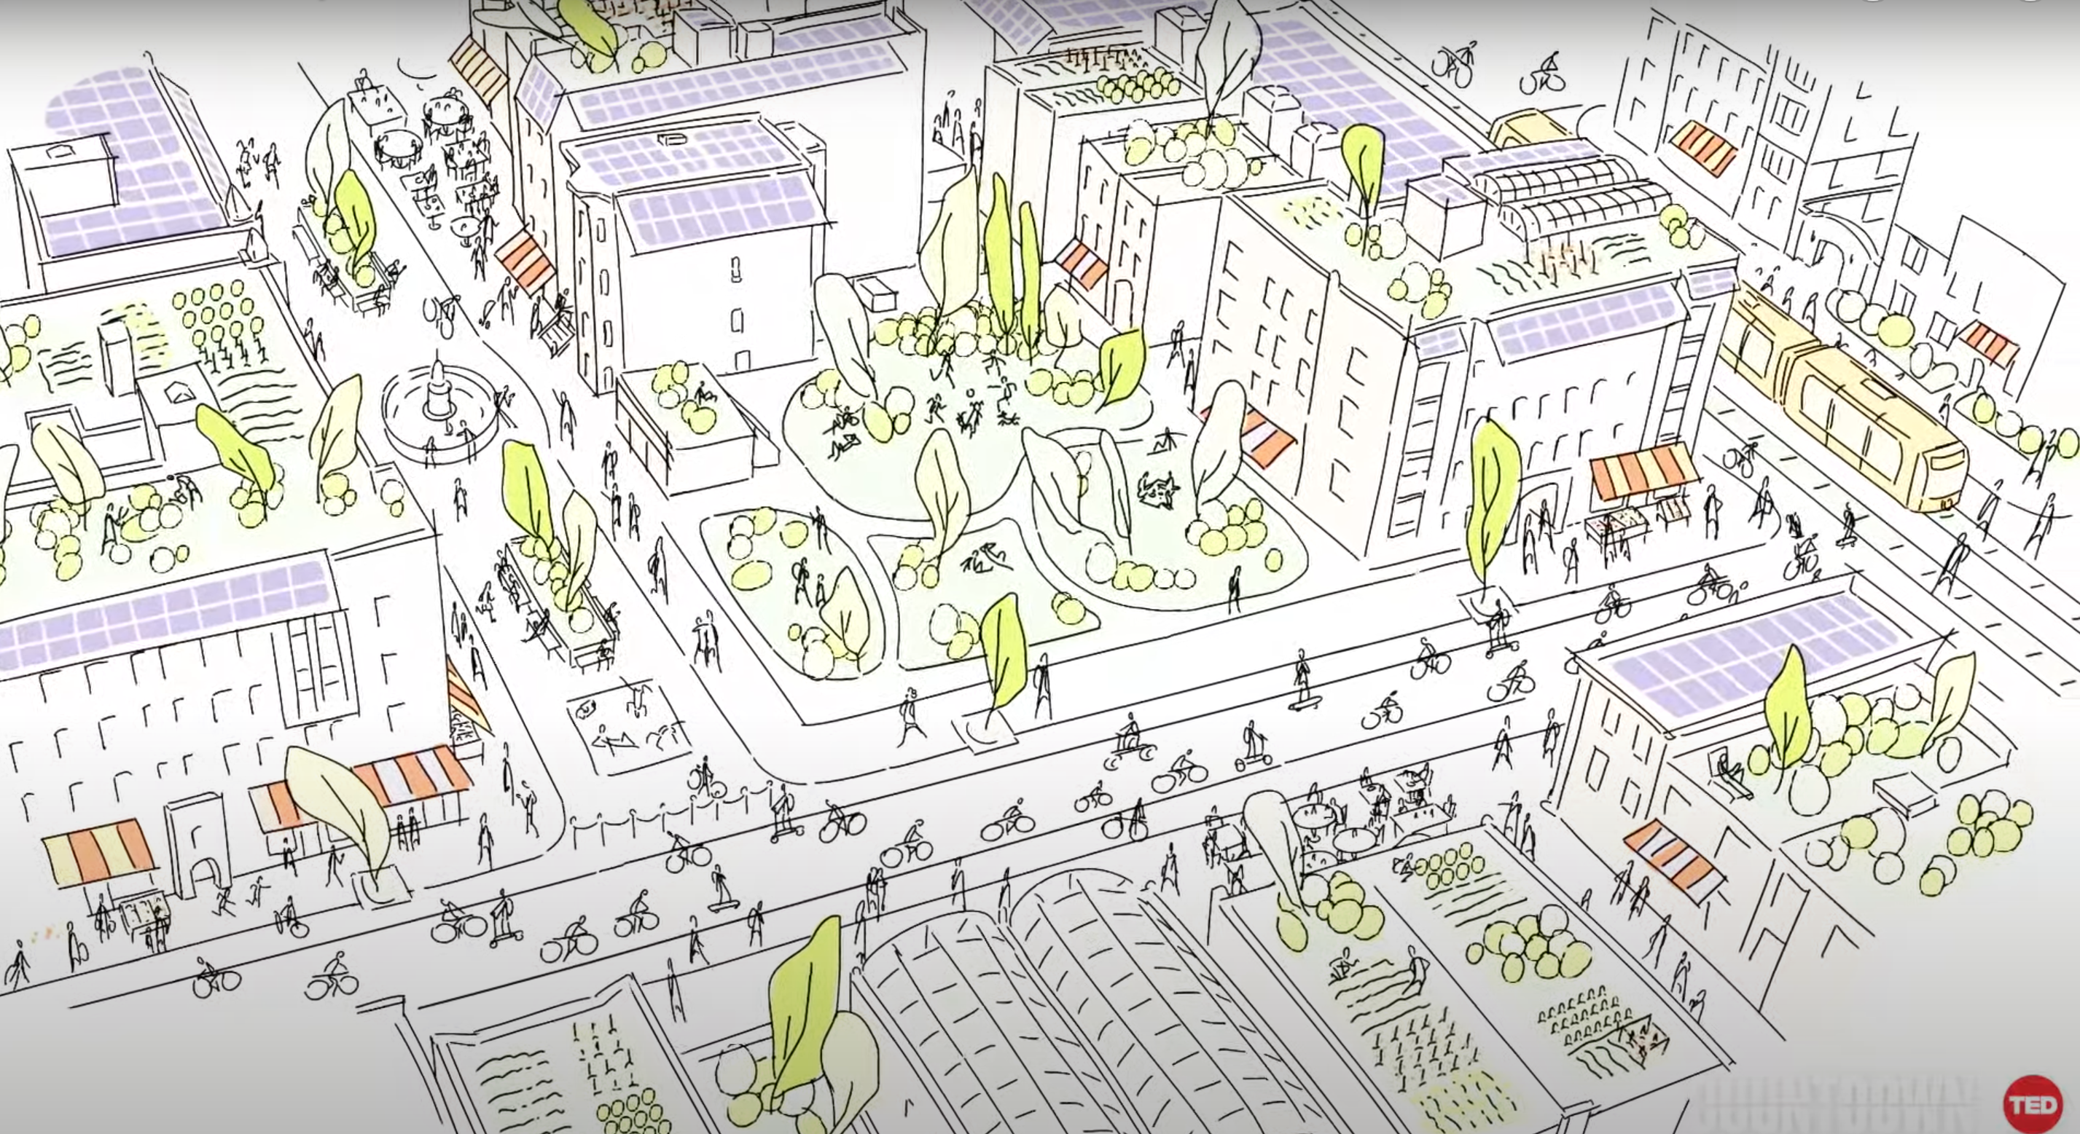
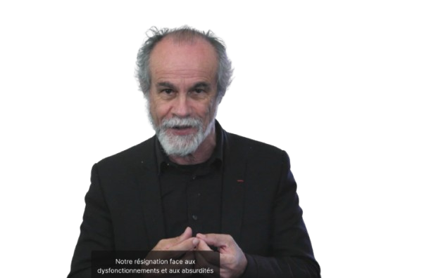
La ville de 15 minutes
Carlos Moreno
«Initiateur» de la ville de 15 minutes
Conférence TED – 10.10.2020

Slide 7
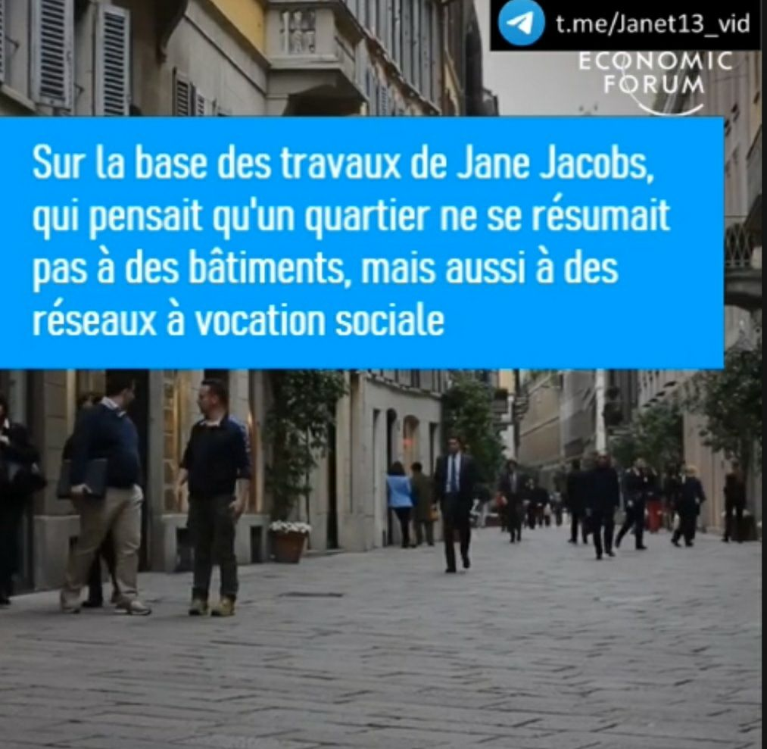
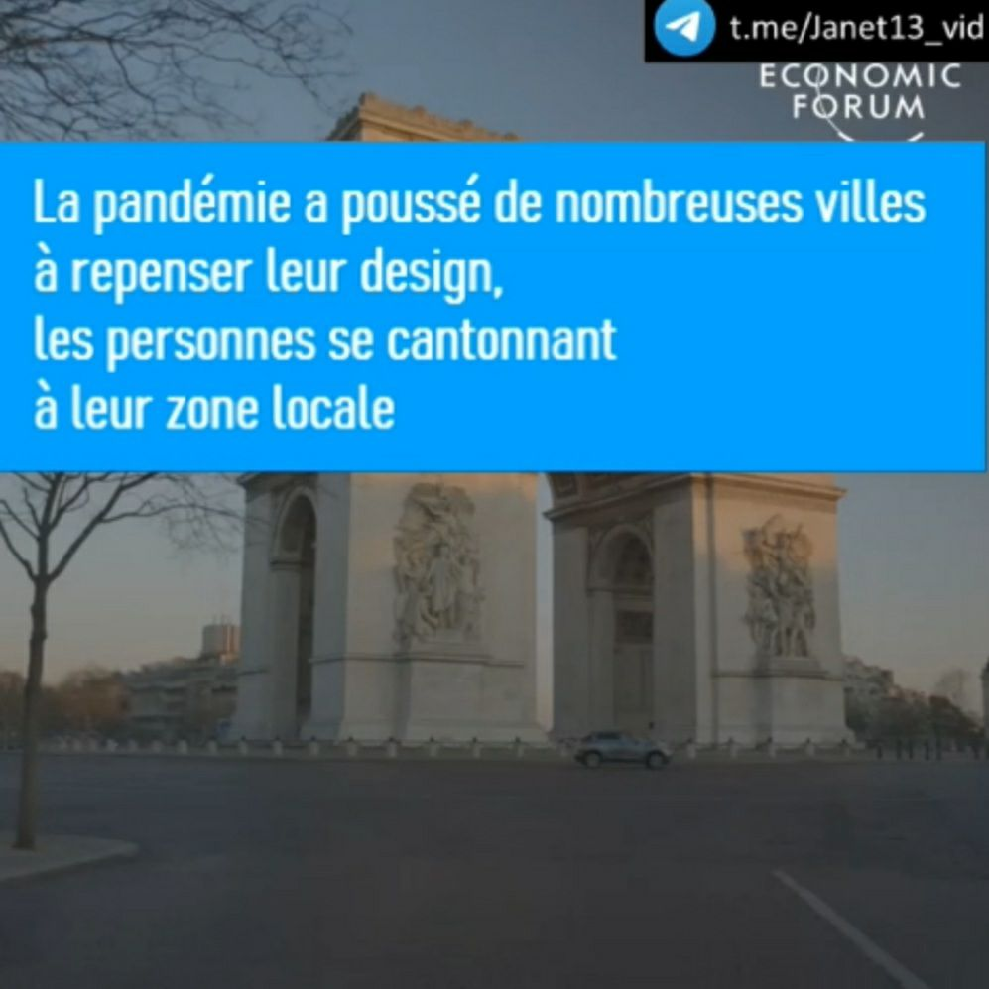
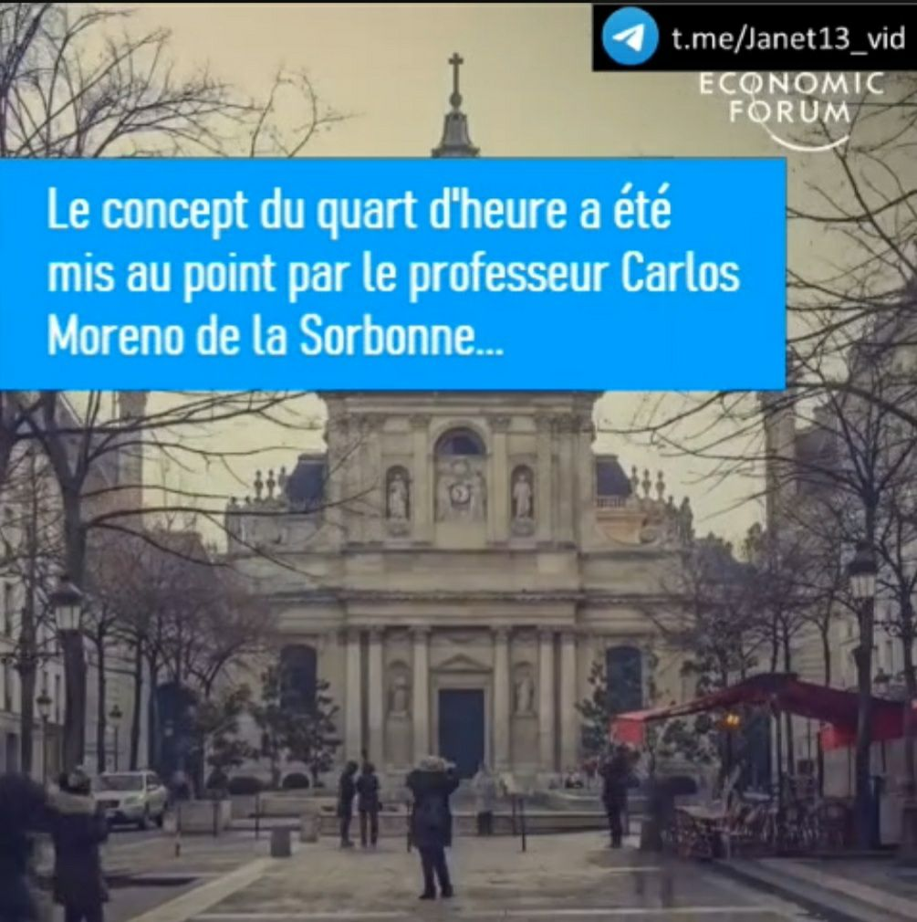

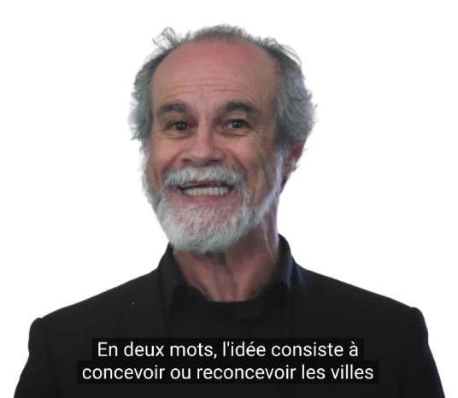

Une ville de 15 minutes
C’est quoi ?

Slide 8
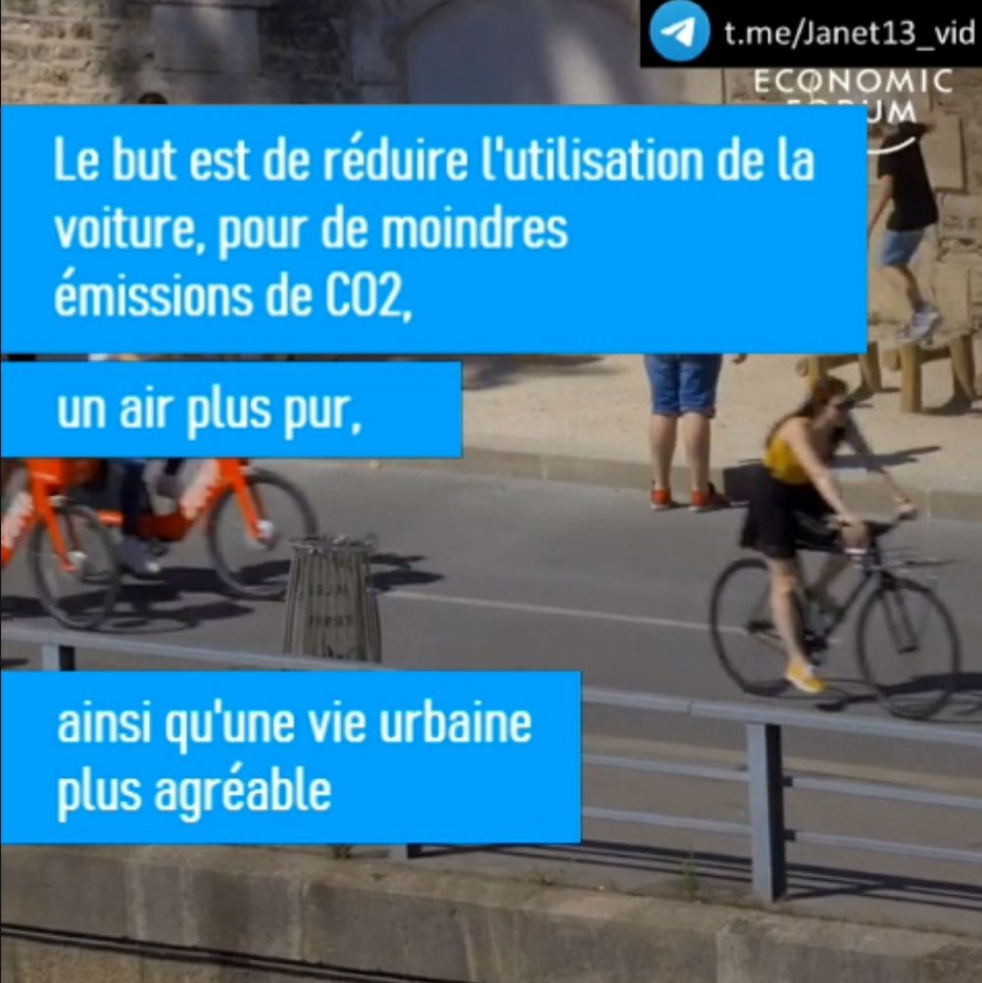
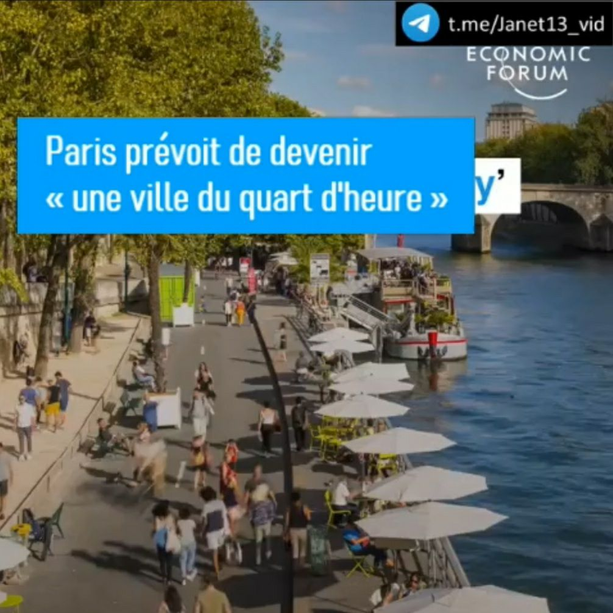
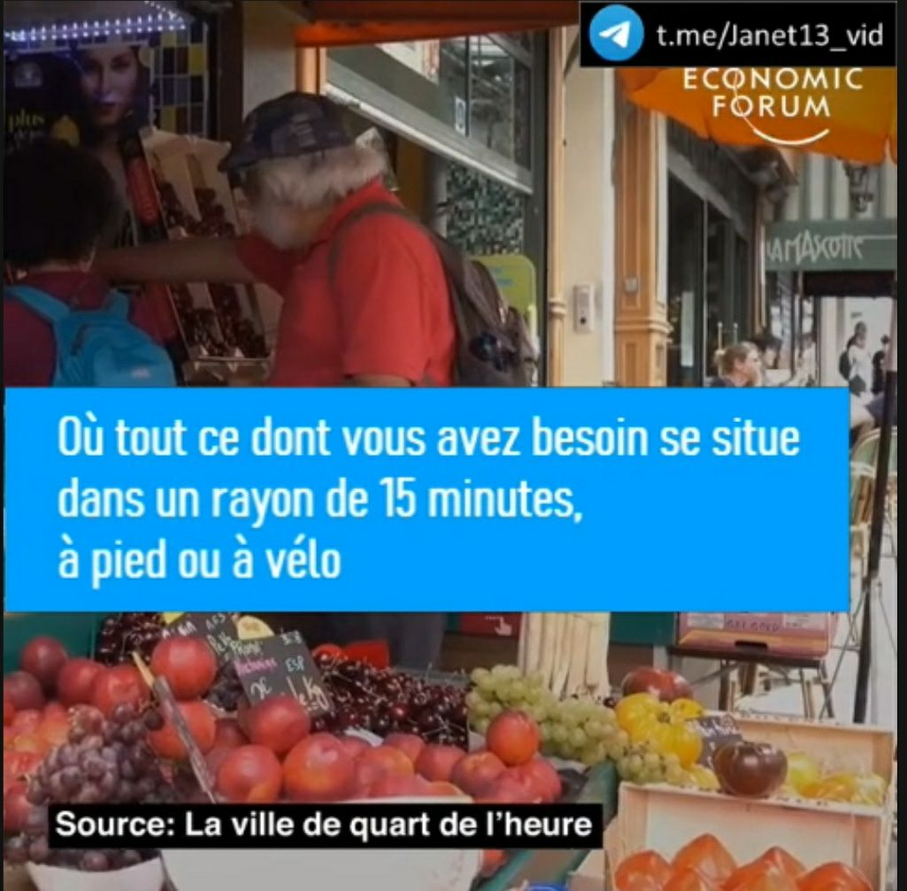
Une ville de 15 minutes
C’est quoi ?

Slide 9
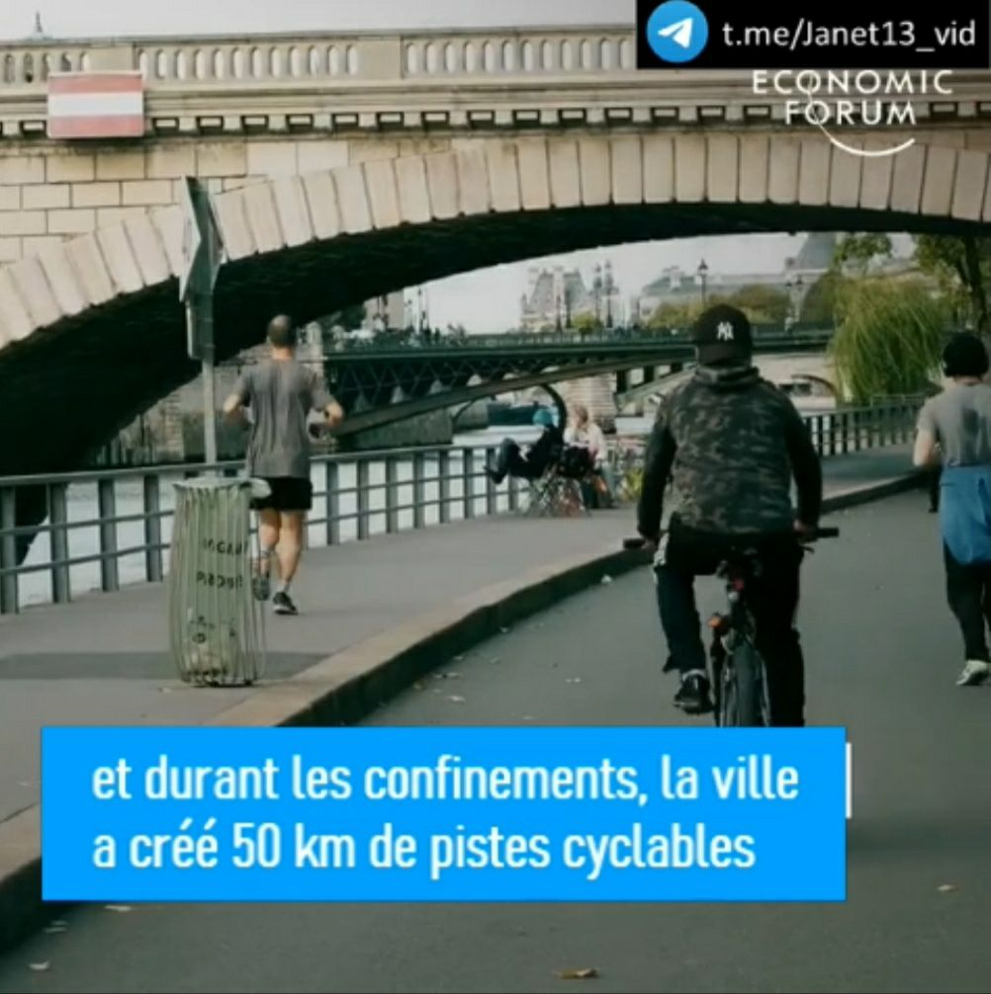
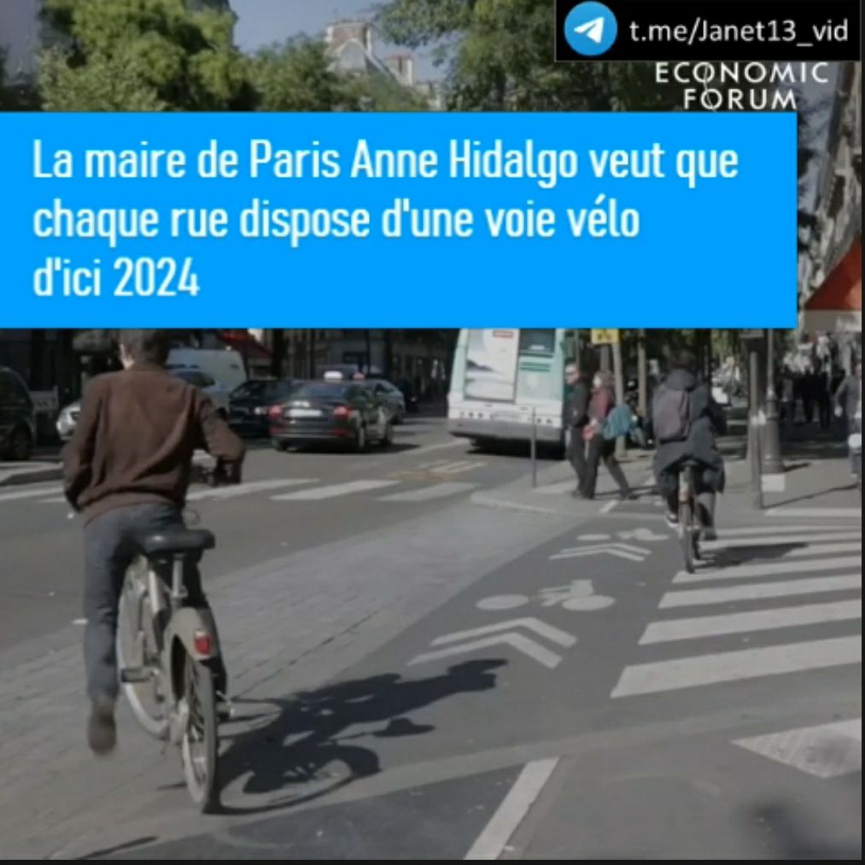
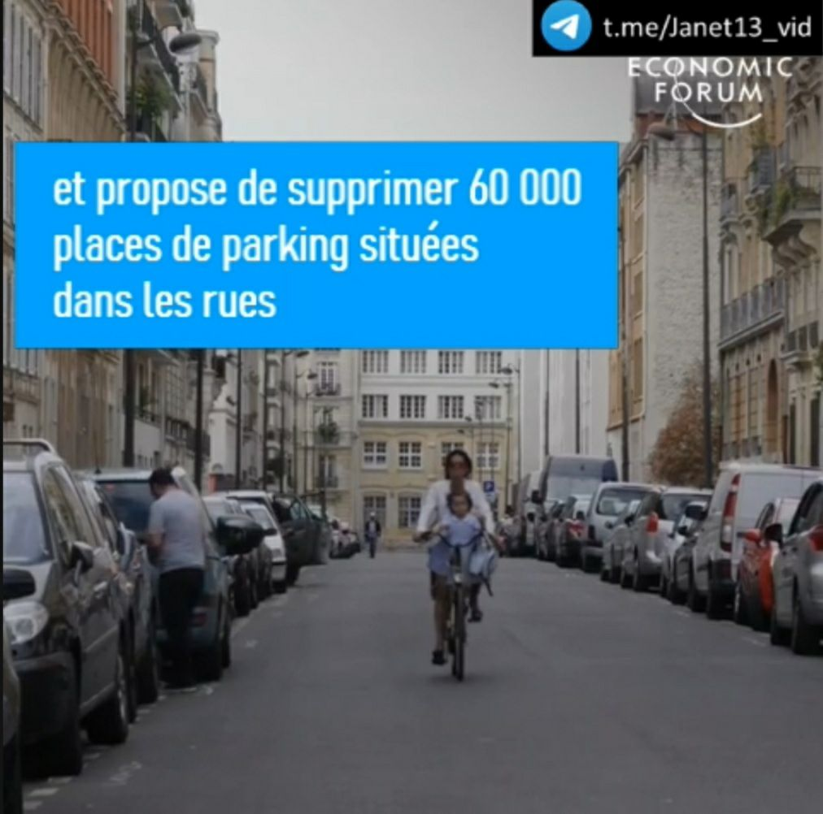

Une ville de 15 minutes
C’est quoi ?

Slide 10
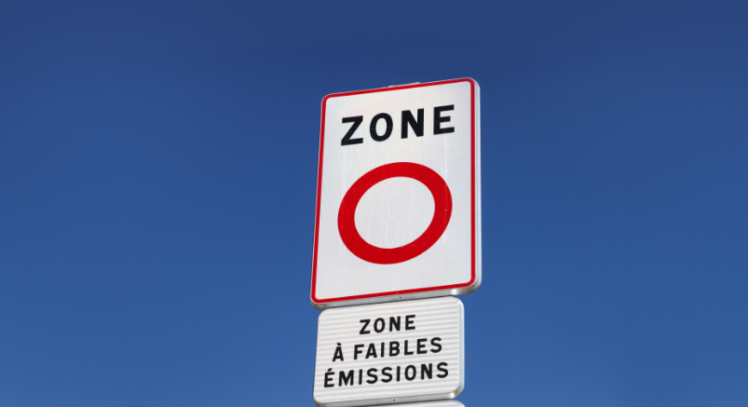

Une ZFE
C’est quoi ?
C’est une « Zone à Faibles Émissions »
Dans une ZFE, il est interdit à certaine catégories de voitures de circuler ou même de stationner.
Les ZFE ont été sont instaurées par une directive européenne de 2008, qui recommandent aux Etat d’adopter des mesures pour que la pollution de l’air diminue dans les villes, mesurées par 2 critères : les oxydes d’azote (NO₂) et les micro-particules (PM2.5, PM10, …).
Mais cette directive n’a pas été mise en place à cette époque-là.

Slide 11
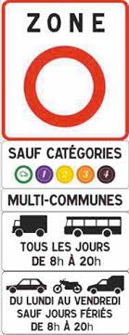
Une ZFE
C’est quoi ?
Ce n’est qu’à partir de la loi « LOM » (Loi d’orientation des mobilités) votée en 2019, que 11 métropoles françaises sont obligées d’adopter des mesures, une ZFE, pour diminuer la pollution.

Slide 12
Et une ZFE-m
C’est quoi ?
C’est une « Zone à Faibles Émissions-mobilité »
Promulguée le 24 août 2021, la loi « Climat et résilience » impose à toutes les agglomérations de plus de 150 000 habitants d’adopter une ZFE-m avant le 1er janvier 2025 !

Slide 13
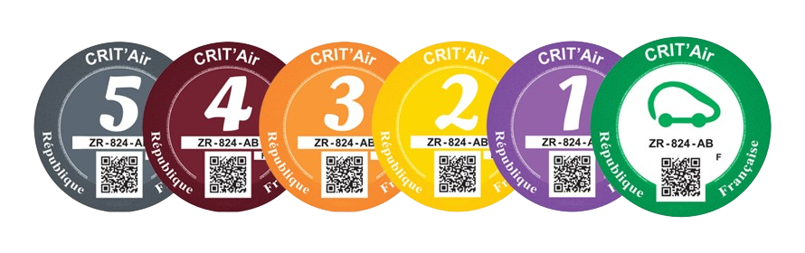

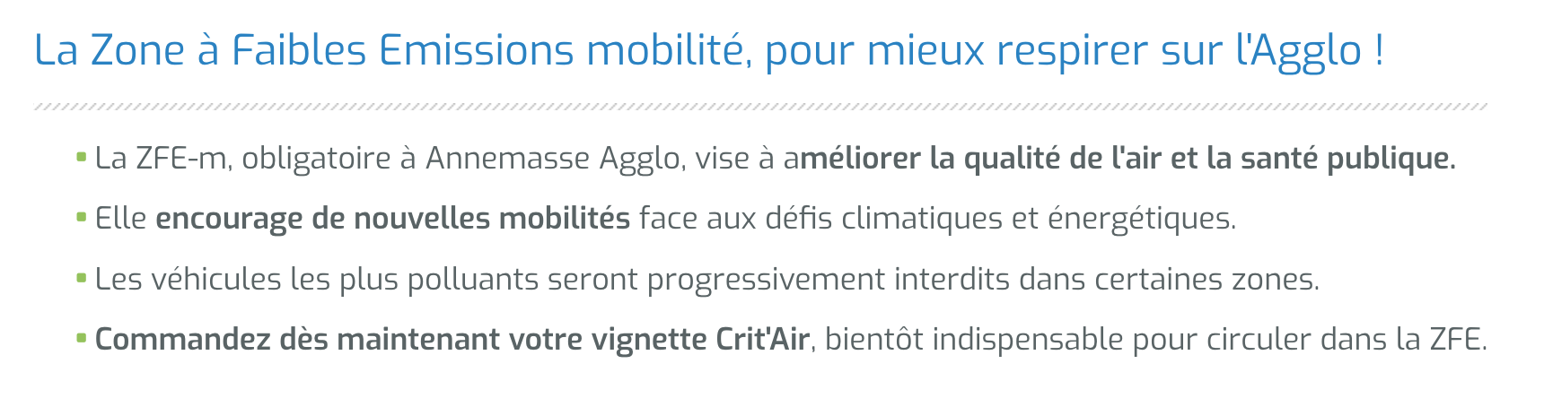
Une ZFE-m
C’est quoi ?

Slide 14
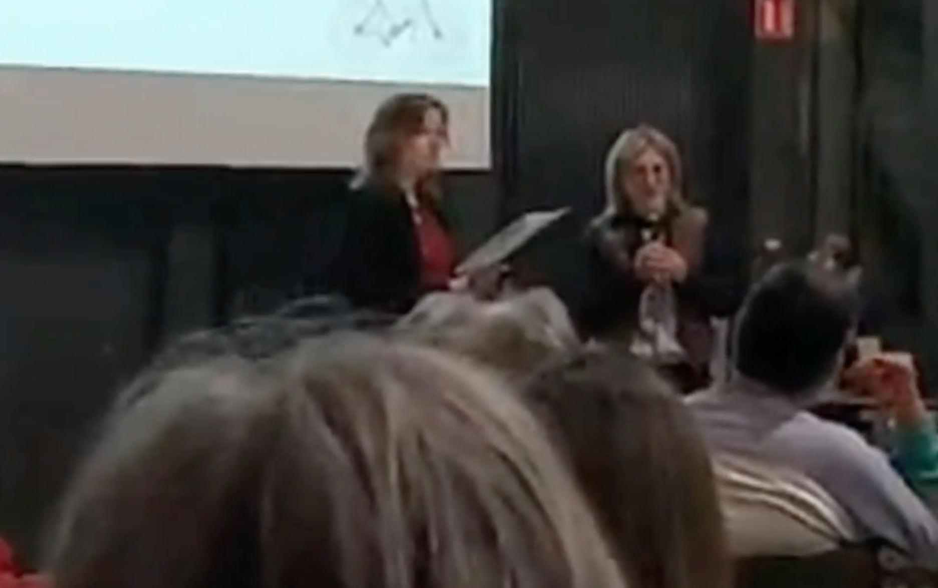
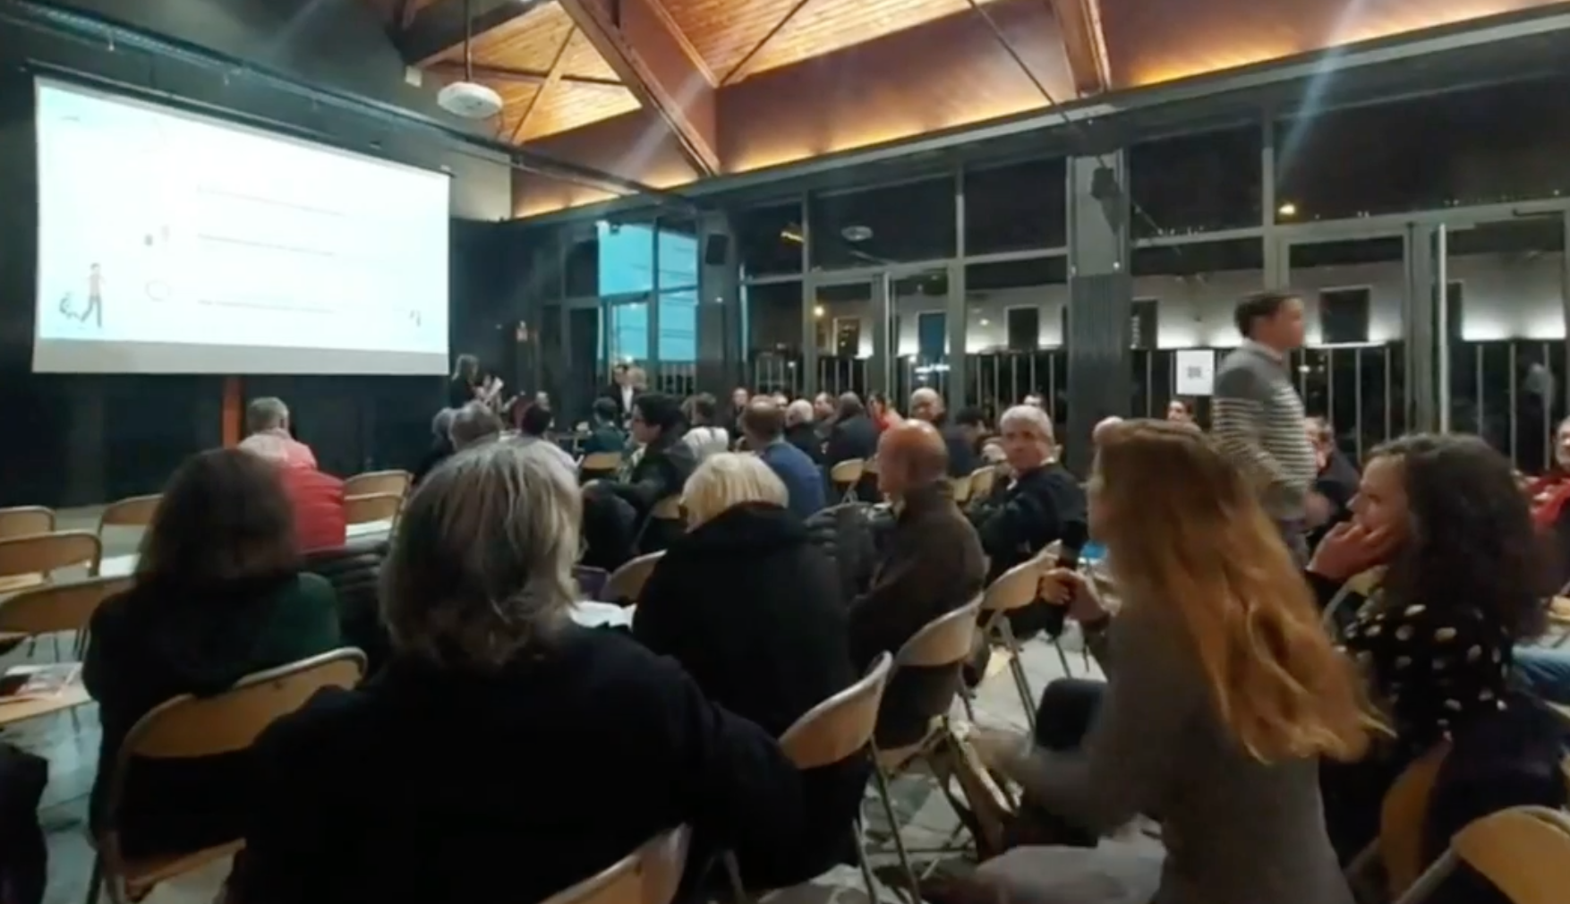
Et si les citoyens n’en veulent pas,
de la ZFE ?
« On n'a pas le choix.
Si on le fait pas, a minima à interdire les voitures non classées d'ici 2025, on est hors la loi »
[Vidéo]
« Que se passera-t-il si une majorité de citoyens refuse ce projet de ZFE, est-ce que vous pouvez revenir en arrière ou les ordres viennent de plus haut ? »
« Les gros investissements, les grands changements dont vous avez parlé pour après 2030, quels sont-ils ? »
14 décembre 2023
Réunion de « concertation »
Pour le Grand Annecy
Frédérique Lardet
Présidente de l’Agglomération
« Grand Annecy »
Chloé Frammery

Slide 15
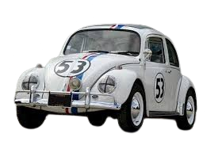
Les catégories interdites en 2025
dans les ZFE-m
Toutes les voitures « non classées »
(= sans vignette)
Avec une dérogation pour :
les voitures de collection* !
Et après, ça dépend des villes …
Dans 11 villes pour l’instant : Paris, Reims, Rouen, Nice,Toulouse, Montpellier Métropole, Lyon, Strasbourg, Saint-Etienne, Aix-Marseille-Provence, Grenoble, Tours, Clermont-Ferrand
*une automobile ancienne de plus de 30 ans dont la production a cessé, dans l’état d’origine

Slide 16
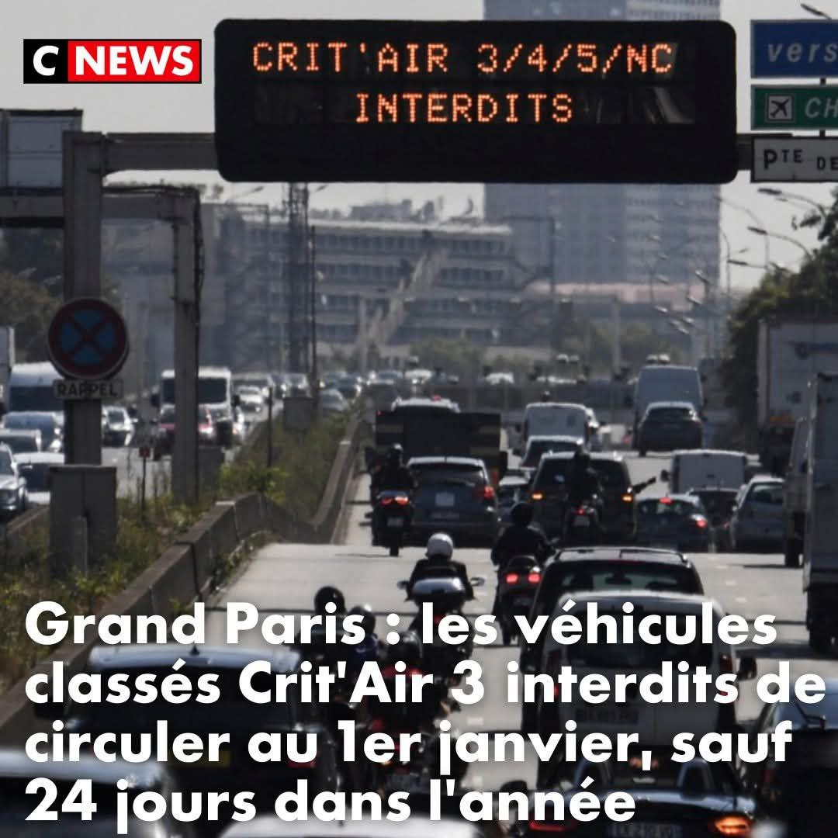
Publié le 16/12/2024

Slide 17

En fait …
les ZFE n’auront
aucun impact
sur la pollution
de l’air !
Selon l’étude de mars 2024 de l’Atmo
Atmo = Observatoire de la qualité de l'air, agréé par
le Ministère de la Transition écologique et de la Cohésion des territoires,
pour la surveillance et l’information sur la qualité de l’air dans la région.

Slide 18
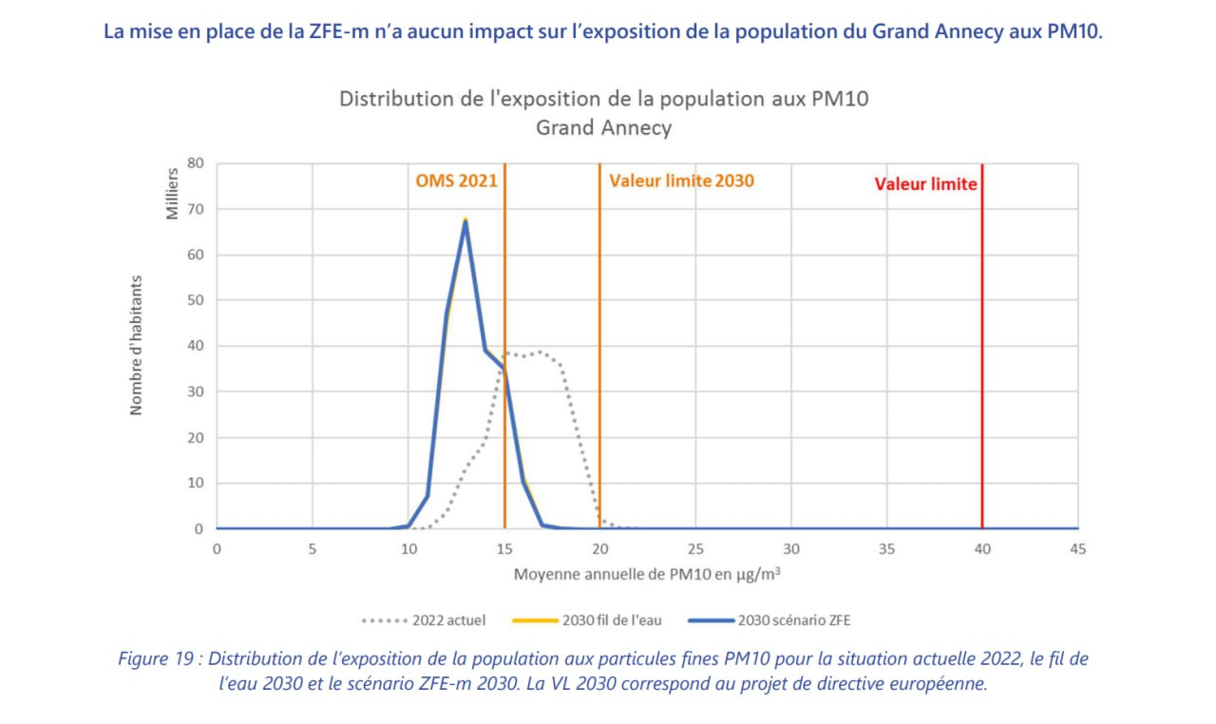


Les ZFE
n’auront
aucun
Impact
sur la
pollution
de l’air !
Taille
des particules fines
actuelle
La courbe jaune et la courbe bleue sont confondues !
Diffusion : Mars 2024
L’étude de l’Atmo le dit à la page 25.
Fil de l’eau
= renouvellement naturel des automobiles sans ZFE

Slide 19
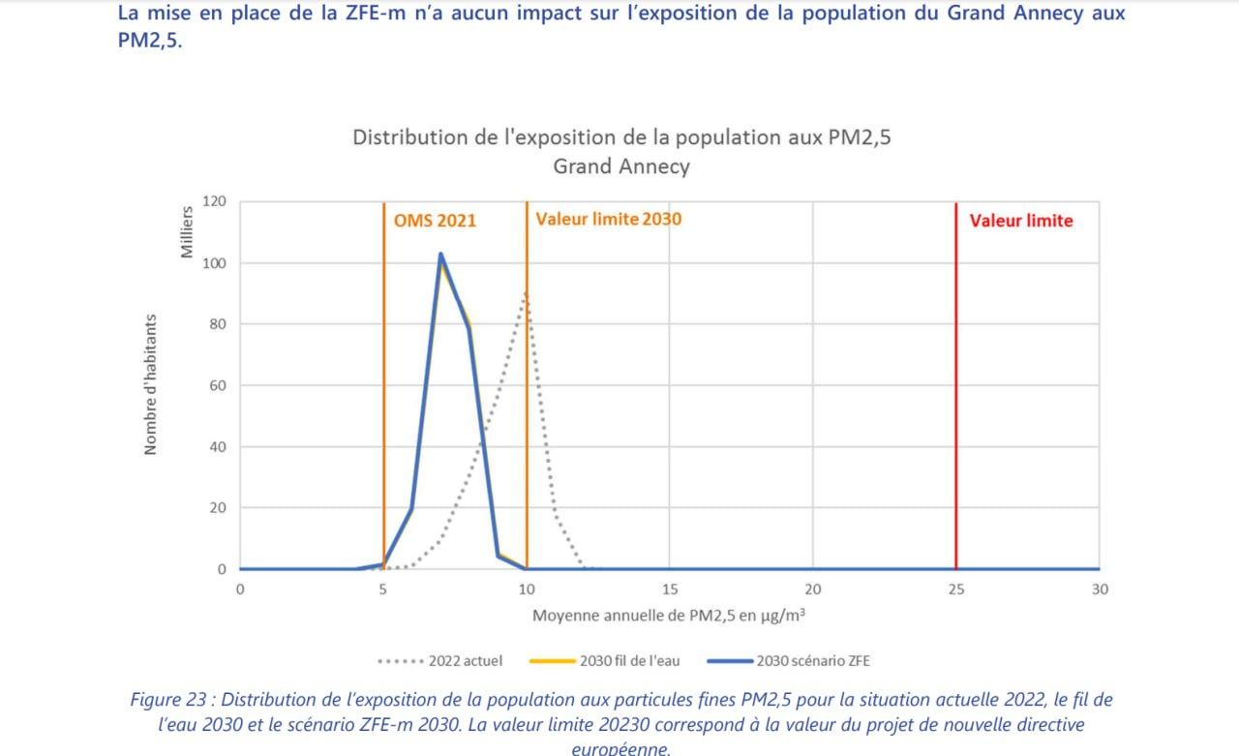
Les ZFE
n’auront
aucun
Impact
sur la
pollution
de l’air !
Taille
des particules fines
actuelle
La courbe jaune et la courbe bleue sont confondues !
Diffusion : Mars 2024
L’étude de l’Atmo le dit à la page 28.
Fil de l’eau
= renouvellement naturel des automobiles sans ZFE

Slide 20
Les ZFE auront un impact négligeable sur le CO₂
« anthropique »
Impact sur les émissions de dioxyde de carbone CO₂
Les émissions de dioxyde de carbone CO₂ présentées sont d’origine anthropique. Par convention, les émissions de CO₂ des biocarburants sont considérées comme neutre en carbone.
La mise en place de la ZFE-m a un impact négligeable sur les émissions de CO₂, avec une baisse des émissions par rapport à la situation 2030 fil de l’eau sans restriction de 0,5% sur le périmètre ZFE-m et le Grand Annecy. Les émissions de CO₂ des véhicules sont liées à la consommation des véhicules : seul le renouvellement massif vers des véhicules électriques permet des gains significatifs de ce polluant.
Diffusion : Mars 2024
L’étude de l’Atmo le dit à la page 16.

Slide 21

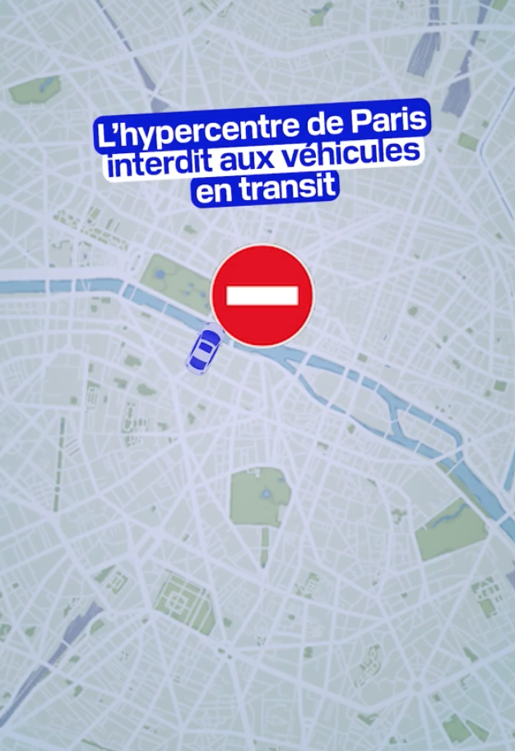
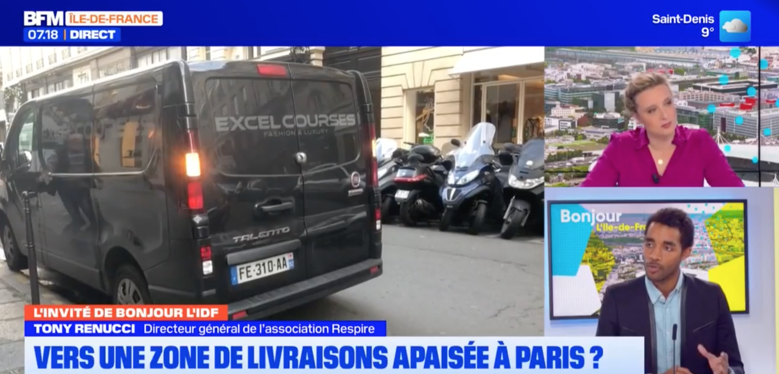
Après les ZFE, il y aura les ZTL et des ZLA …
QR Code, lecture de plaque... Les différentes pistes pour contrôler les véhicules dans la ZTL à Paris
ZTL = Zone de trafic limité
ZLA = Zone à livraison apaisée

Slide 22

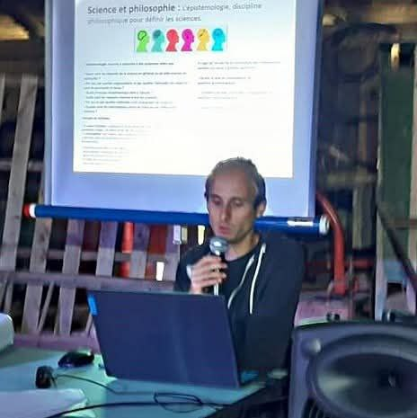
Maintenant
comment on fait ?
🔴📢 Je lance un appel à la recherche d'avocats à la retraite ou personnes ayant travaillé dans le droit afin de nous aider dans les différents combats que nous menons.
Merci de me contacter si vous avez ces compétences et un peu de votre temps à investir pour la bonne cause !
Pour joindre Raphi sur Telegram :
« Raphi Deschamps - Canal Public »
Raphi Deschamps

Slide 23
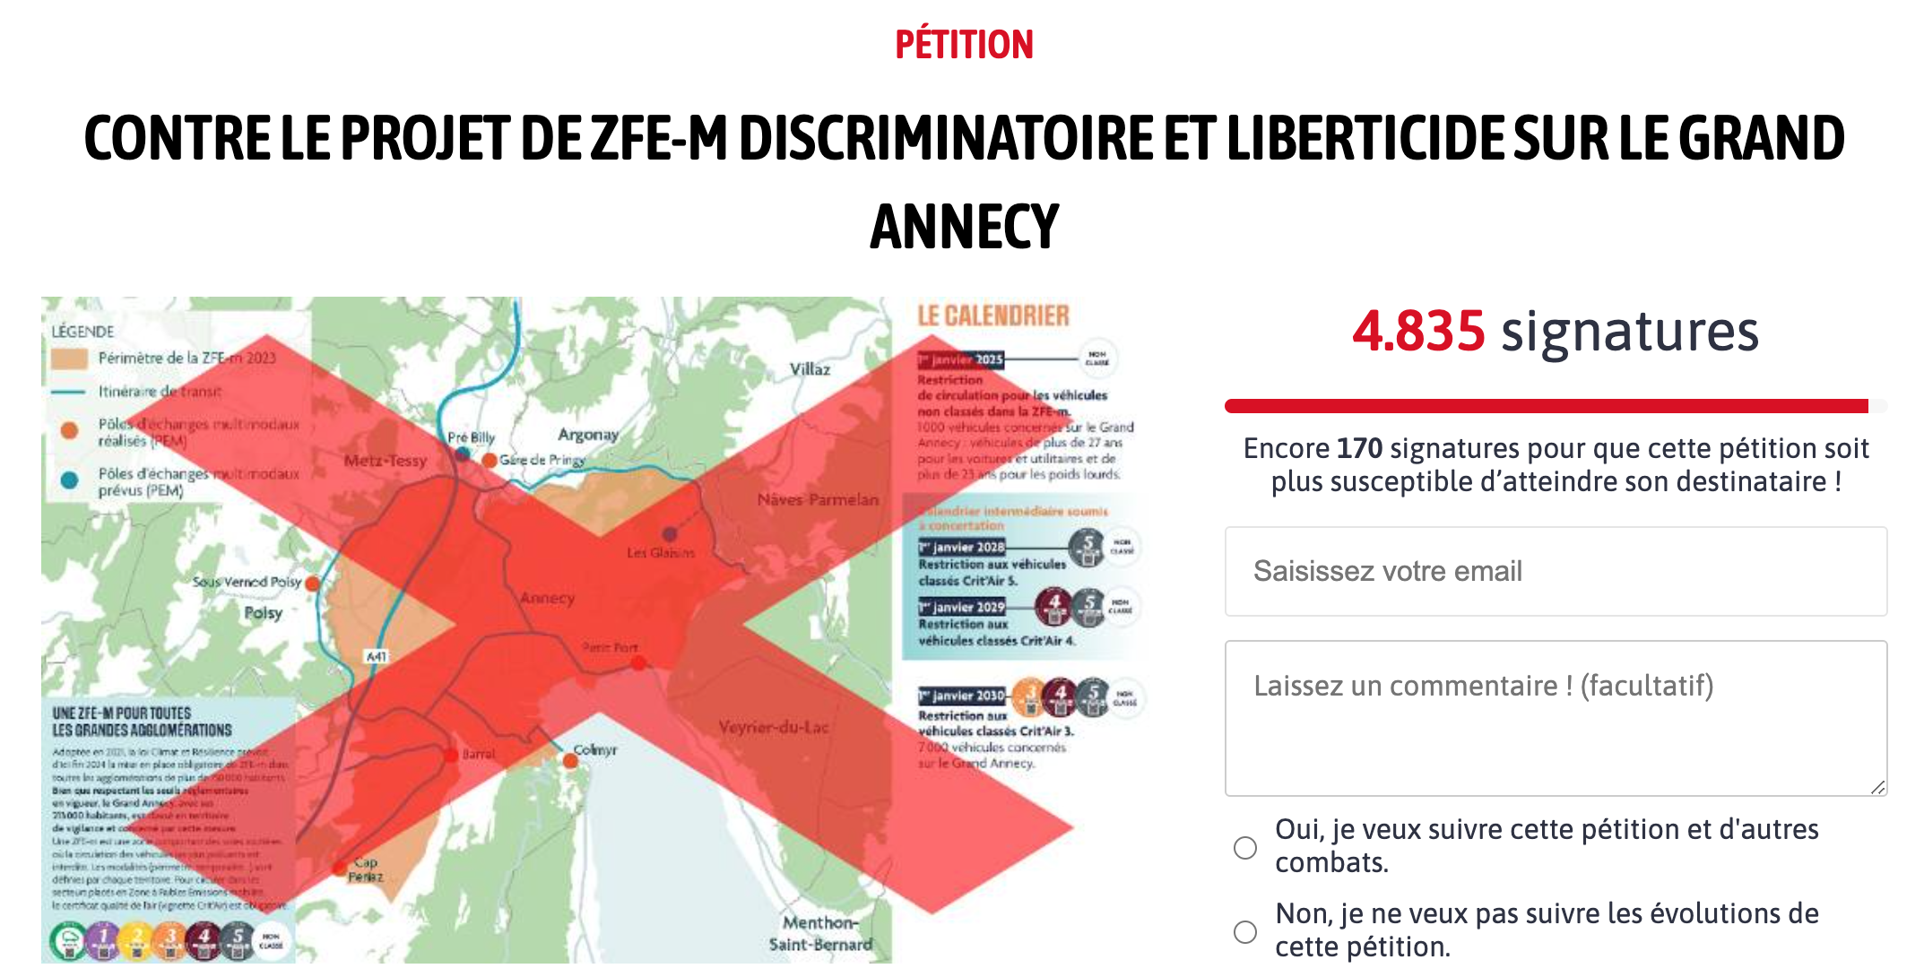
Une pétition
Pour signer la pétition :
https://www.mesopinions.com/petition/social/contre-projet-zfe-discriminatoire-liberticide-grand/223681

Slide 24
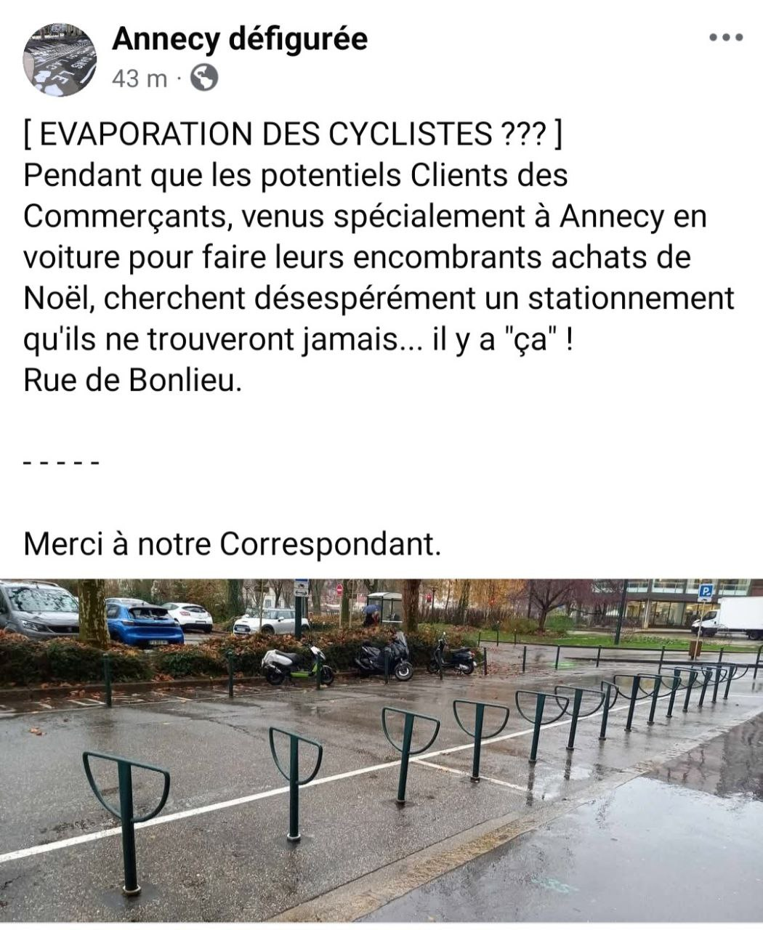

Conclusion
Joyeux Noël !

